Slide 1
Презентация по английскому языку
Ввение новых слов по теме
«Покупка продуктов»
“Buying Food”
4 класс
глава 6 УМК М. Биболетовой
Шайдурова Валентина Федоровна
учитель английского языка
ГБОУ «Школа №106»
Санкт-Петербург
2015

Slide 2
Содержание
Продукты питания и упаковка
2. Слайды для закрепления новых слов

Slide 3
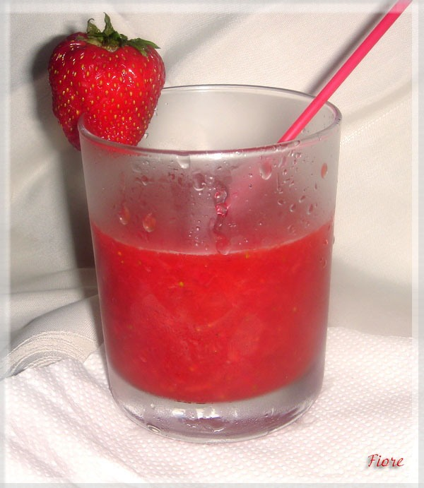
a glass of juice

Slide 4
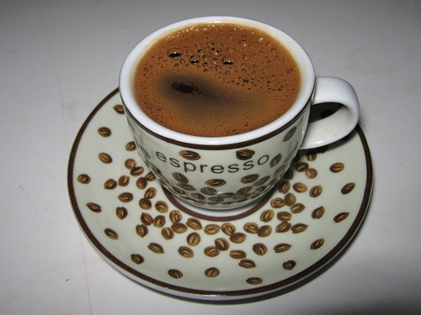
a cup of coffee

Slide 5
a cup of tea

Slide 6
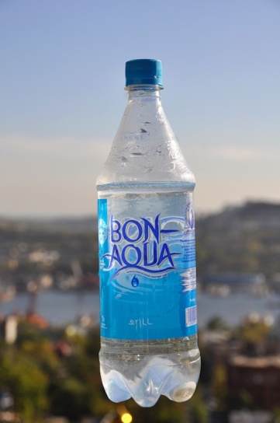
a bottle of water

Slide 7
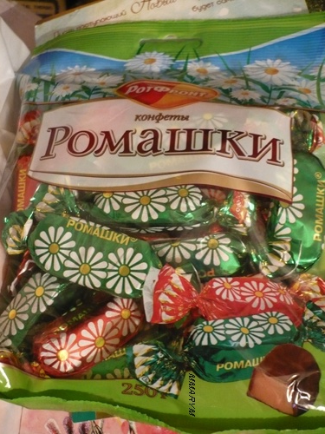
a bag of sweets

Slide 8
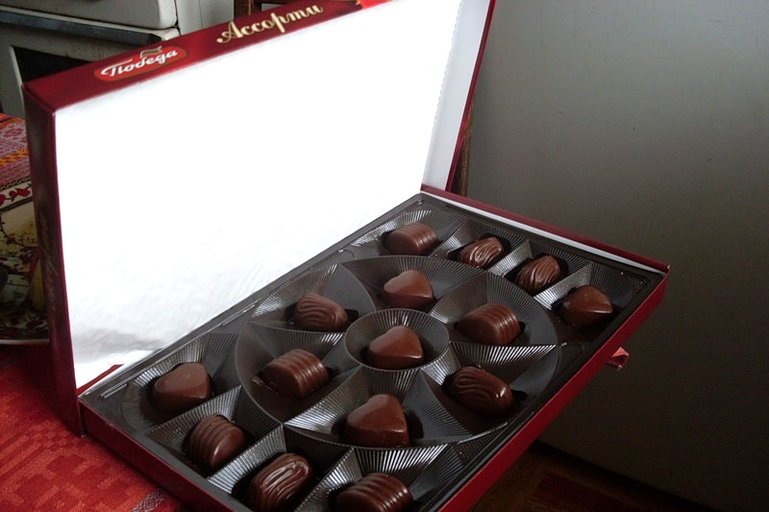
a box of chocolates

Slide 9
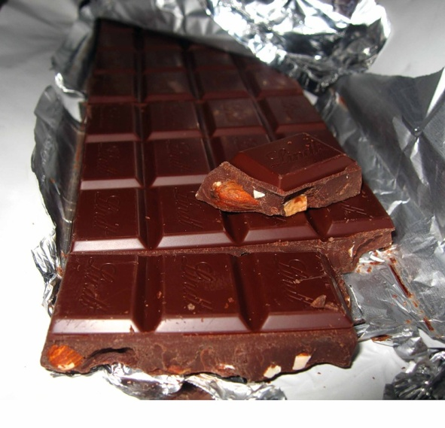
a bar of chocolate

Slide 10
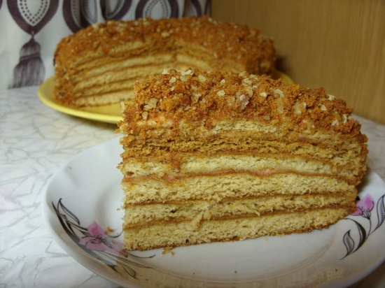
a piece of cake

Slide 11
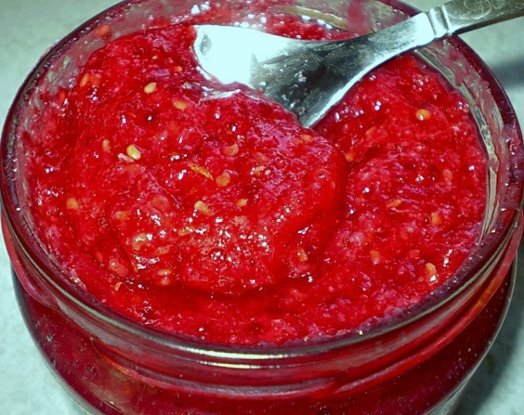
a jar of jam

Slide 12
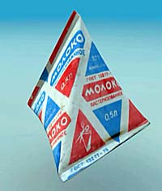
a carton of milk

Slide 13
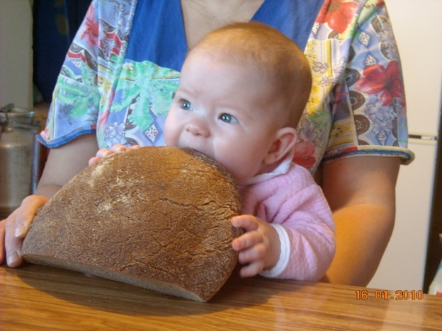
a loaf of bread

Slide 14
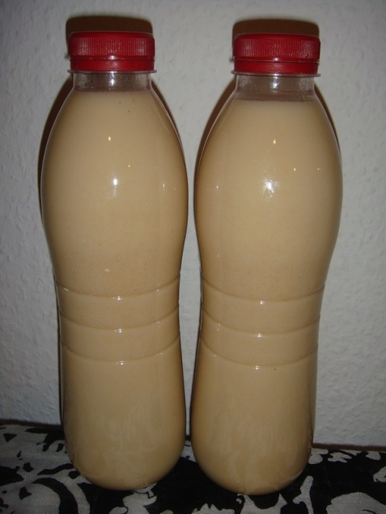
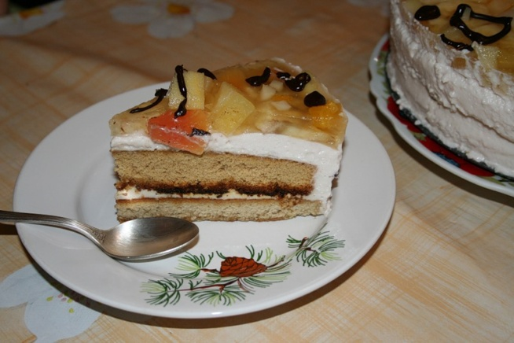
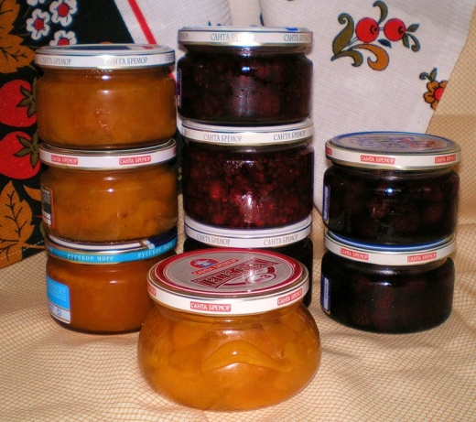

Slide 15
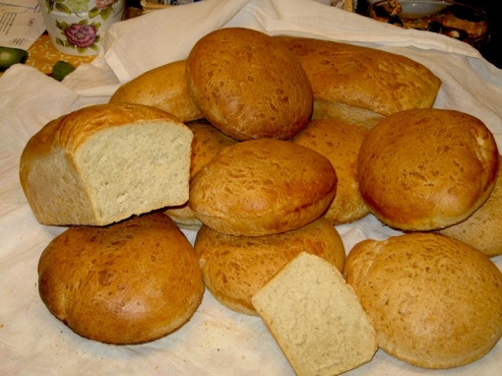
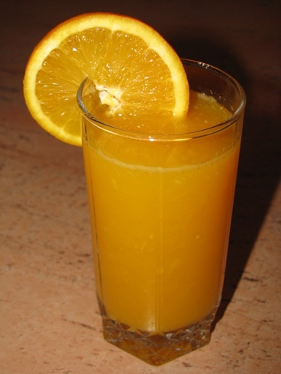
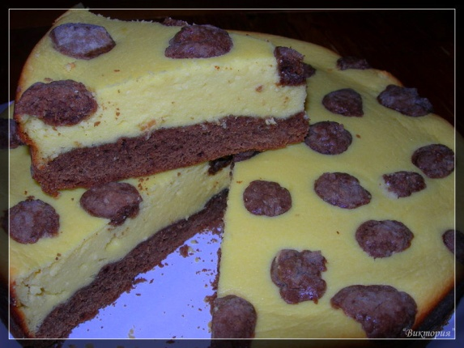

Slide 16
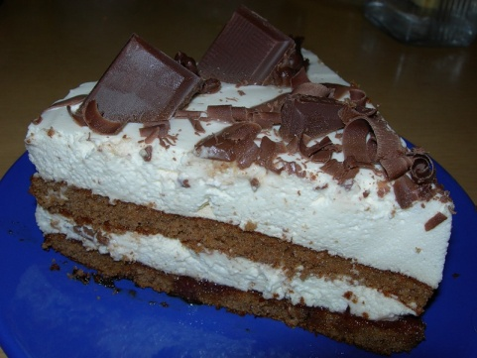
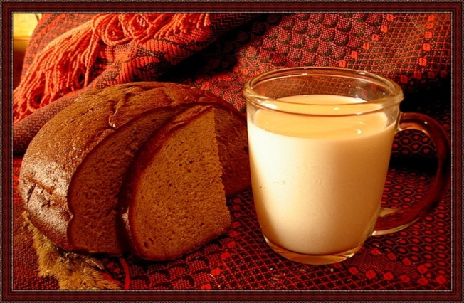

Slide 17
Good work!
Thank you!

